Slide 1
Bevezetés az Európai Unió egyes, kiemelt jelentőségű szakpolitikáiba Klíma- és energiapolitika
dr. Mernyei Ákos
akos.mernyei@me.gov.hu

Slide 2
Klímavédelemre vonatkozó uniós jogszabályok
Az Európai Unió működéséről szóló szerződés (EUMSZ)
191. cikke az éghajlatváltozás elleni küzdelmet az Unió környezetpolitikájának céljává teszi.
Párizsi Megállapodás
2016 novemberében lépett érvénybe, miután a globális üvegházhatású-gáz (ÜHG) kibocsátásnak legalább 55%-ért felelős legalább 55 ország ratifikálta.
A Megállapodás célja, hogy a globális átlaghőmérséklet emelkedését jóval 2°C alatt tartsák, és hogy az iparosodást megelőző szinthez képest legfeljebb 1,5 °C legyen.
A feleknek törekedniük arra, hogy az ÜHG-kibocsátás tetőzését mihamarabb elérve az évszázad második felében megvalósuljon a ténylegesen nulla kibocsátás.

Slide 3
Klímavédelemre vonatkozó uniós jogszabályok
Az energiahatékonyságról szóló 2012/27/EU irányelv
2030-ig 32,5%-os energiahatékonysági célt tűz ki az EU számára, és ezt a célt 2023-ig felülvizsgálják azzal a céllal, hogy a célkitűzést még magasabbra tegyék.
Hazai jogban való megjelenés: 2015. évi LVII. törvény az energiahatékonyságról
Az épületek energiahatékonyságáról szóló 2010/31/EU irányelv
Ez olyan intézkedéseket foglal magában, amelyek felgyorsítják az épületek felújításának ütemét és az energiahatékonyabb rendszerek felé való elmozdulást, valamint intelligens energiagazdálkodási rendszerek alkalmazásával javítják az új épületek energiahatékonyságát.
Hazai jogban való megjelenés:
20/2014. (III. 7.) BM rendelet az épületek energetikai jellemzőinek meghatározásáról szóló 7/2006. (V. 24.) TNM rendelet módosításáról
1246/2013. (IV. 30.) Korm. határozat az épületek energiahatékonyságának követelményeiről és az épületek energiahatékonyságáról szóló 2010. május 19-i 2010/31/EU európai parlamenti és tanácsi irányelv szerinti költségoptimalizált követelményszint eléréséről

Slide 4
Klímavédelemre vonatkozó uniós jogszabályok
2009/31/EK irányelv a szén-dioxid geológiai tárolásáról
A szén-dioxid-leválasztási és -tárolási technológia segítségével a CO₂-t elkülönítik, összesűrítik, majd olyan helyre szállítják, ahol tárolható.
Az EU szabályozási keretrendszert hozott létre az új technológia kereskedelmi léptékű bevezetése azonban a végrehajtása Európában nehezebbnek bizonyult tekintettel arra, hogy költségek igen magasak.
Hazai jogban való megjelenés: 145/2012. (VII. 3.) Korm. Rendelet a szén-dioxid geológiai tárolásáról
2018/2001/EU irányelve a megújuló energiaforrásokból előállított energia használatának előmozdításáról
Az irányelv azt szeretné elérni, hogy a megújuló energiaforrások, például a biomassza, vízenergia, szél- és napenergia 2030-ra az EU teljes energiafogyasztásának legalább 32%-át tegyék ki.
Hazai jogban való megjelenés: 7/2006. (V. 24.) TNM rendelet az épületek energetikai jellemzőinek meghatározásáról

Slide 5
Klímavédelemre vonatkozó uniós jogszabályok
2015/757 /EU rendelet a tengeri közlekedésből eredő szén-dioxid-kibocsátások nyomon követéséről, jelentéséről és hitelesítéséről
Ez a rendelet az első lépés a hajók CO₂-kibocsátásának nyomon követésére, jelentésére és ellenőrzésére, ami e területen a kibocsátáscsökkentés megvalósítására.
A nagyméretű hajóknak nyomon kell követniük és éves jelentést kell benyújtaniuk a megtett út során kibocsátott CO₂ mennyiségekről, illetve egyéb adatokról.
2018/1999/EU rendelet az energiaunió és az éghajlat-politika irányításáról
A rendelet első alkalommal vezet be átlátható irányítási folyamatot az uniós energiaunió és az éghajlat-politika célkitűzéseinek megvalósítása terén elért eredmények nyomon követésére.
A tagállamok kötelesek a 2021 és 2030 közötti időszakra vonatkozóan integrált nemzeti éghajlat- és energiapolitikai terveket elfogadni.
Hazai jogban való megjelenés: 2013. évi XXIII. törvény a behozott kőolaj és kőolajtermékek biztonsági készletezéséről

Slide 6
Klímavédelemre vonatkozó uniós jogszabályok
Éghajlatváltozáshoz való alkalmazkodás EU stratégiája (EU alkalmazkodási stratégia)
2013 áprilisában fogadták el legfőbb célja, hogy Európát ellenállóbbá tegye az éghajlati változásokkal szemben.
A stratégiának három célja van: a tagállami intézkedések ösztönzése, az éghajlatváltozás hatásaival szembeni ellenálló képességet célzó uniós intézkedések meghozatala és nagyobb fokú tájékozottságon alapuló döntéshozatal.
Tiszta bolygót mindenkinek stratégia (COM(2018) 773 final, bizottsági közlemény)
2018 novemberében terjesztették elő a klímasemleges gazdaság 2050-ig történő megvalósítására irányuló stratégiát.
Nyolc különböző lehetséges stratégiát foglalt magában, amelyek közül kettő a nulla nettó ÜHG-kibocsátást célozta.
A stratégia választási lehetőségeket kínál a szén-dioxid-kibocsátás csökkentésére, és felvázolja ezek következményeit a technológiai döntésekre és a társadalmi-gazdasági tényezőkre nézve.

Slide 7
Klímavédelemre vonatkozó uniós jogszabályok
Európai zöld megállapodás (European Green Deal)
Egy több jogszabály-javaslatból álló jogszabály-csomag, amelynek célja, hogy lehetővé tegye az európai polgárok és vállalkozások számára a fenntartható zöld átmenet előnyeinek kihasználását.
A megállapodás intézkedéseket tartalmaz a kibocsátás-csökkentés, az élvonalbeli kutatás, innovációba való beruházás, valamint az európai természeti környezet megőrzésével kapcsolatosan. (Bővebb információ a témáról a 10. diánál.)
Éghajlat- és energiapolitikai keret a 2020–2030-as időszakra
1990-es szinthez képest legalább 40%-kal csökkenti az üvegházhatást okozó gázok kibocsátását, egyúttal 32,5%-kal javítja az energiahatékonyságot, és a végfogyasztás 32%-ára növeli a megújuló energiaforrások részarányát.

Slide 8
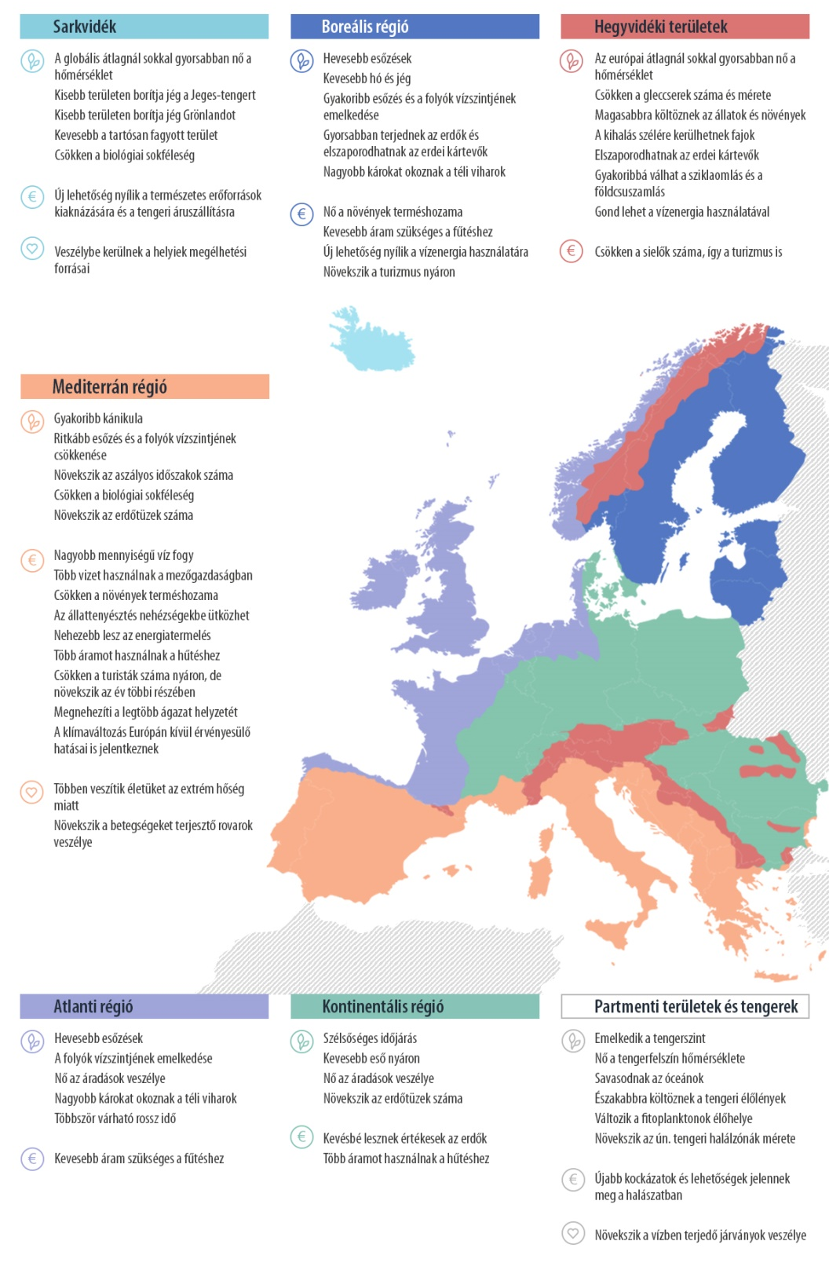
Európában, nyáron a legnagyobb hőmérséklet emelkedés a déli részeken van, télen viszont az északi-tengeri régióban figyelhető meg.
A csapadékmennyiség amíg délen csökken, addig északon nő.
Közép- és Dél-Európában egyre gyakoribbak a hőhullámok, erdőtüzek és az aszályos időszakok.
A Földközi-tenger térsége egyre szárazabb, ami tovább növeli az aszály és a bozóttüzek kialakulásának esélyét.
Forrás:https://www.europarl.europa.eu

Slide 9
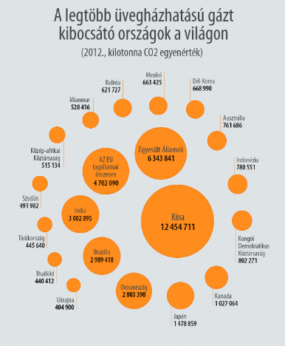
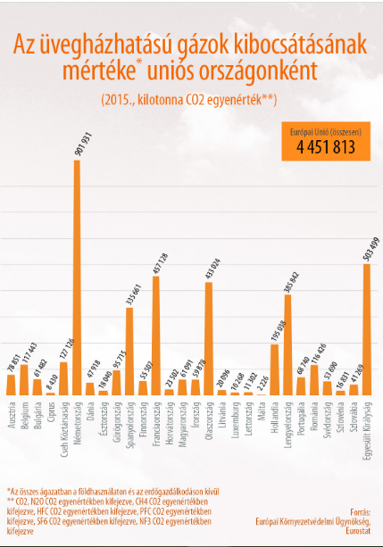
Az éghajlatváltozás ellen küzdelem
Forrás: https://www.europarl.europa.eu

Slide 10
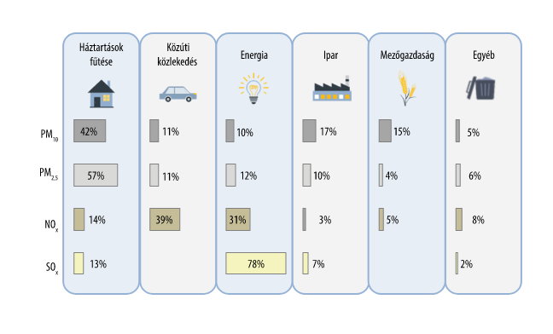
Az éghajlatváltozás ellen küzdelem
A légszennyező anyagok forrásai az Unióban
Üvegházhatású gáznak minősül: a szén-dioxid, a metán, a dinitrogén-oxid, a fluorozott szénhidrogének, a perfluorkarbonok és kén-hexafluorid.
Forrás: https://op.europa.eu
A lebegő részecskéket (PM) (pl.: tengeri só, pollen, benzo(a)pirén, korom) méretüktől függően két csoportba sorolják be: PM₁₀ (durva szemcsék) és PM_{2,5} (finom szálló por).
A nitrogén-dioxid (NO₂) vörösesbarna színű, mérgező gáz, a nitrogén-oxidok (NO_{X)} egyike.
A kén-dioxid (SO₂) színtelen, szúrós szagú, mérgező gáz, a kén-oxidok (SO_{X)} egyike.

Slide 11
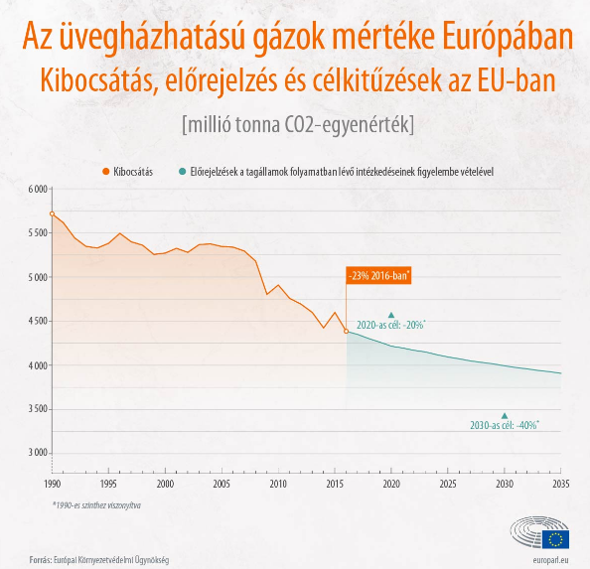
Az éghajlatváltozás ellen küzdelem
Az Unió az 1990-es szinthez képest 2018-ra 23%-kal csökkentette az üvegházhatást okozó gázok kibocsátását, és vállalta, hogy 2030-ra 40%-os csökkentést ér el.
Az Európai Bizottság 2019 decemberében előterjesztette a „European Green Deal” intézkedéscsomagot. Ennek célja, hogy 2030-ig fokozza az üvegházhatású gázok kibocsátásának csökkentését és 2050-ig dekarbonizálja az EU gazdaságát.
Forrás: https://www.europarl.europa.eu

Slide 12
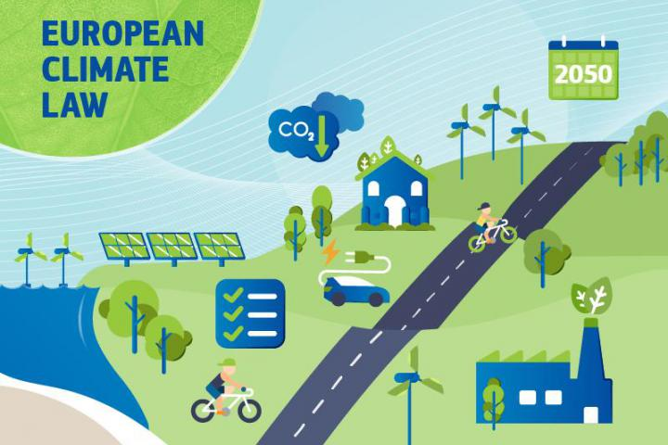
A Green Deal alapja
A Bizottság a Green Deal részeként a 2050-re kitűzött klímasemlegességi célt rögzítő európai éghajlat-politikai jogszabályra irányuló javaslatát 2020 márciusában ismertette: Ez „A klímasemlegesség elérését célzó keret létrehozásáról és az (EU) 2018/1999 rendelet módosításáról szóló” tervezet, amelyet „Európai Klímatörvényként” is emlegetnek.
A tervezet egyelőre csak a 2050-re vonatkozó célt rögzíti, a 2030-as, valamint a 2030-2050 közötti időszakra vonatkozóan nincsenek konkrét célok.
A 2030-as dekarbonizációs cél jelenleg az 1990-hez képesti 40%, de a Bizottság szeretné ezt 50-55%-ra emelni. Több tagállam és az Európai Parlament is jelezte már, hogy 55%-os célt szeretne látni a Klímatörvényben.
Forrás: https://ec.europa.eu/clima/sites/clima/files/styles/slider-highlights/public/news/images/2020030402.jpg?itok=k5HKTIWl

Slide 13
Az éghajlatváltozás ellen küzdelem
A globális felmelegedés következményei a szélsőséges időjárási események (pl.: árvíz, aszály, erdőtűz).
A Stern-jelentés (a további információkért klikk: LINK) értelmében a globális felmelegedés kezelése évente a világ GDP-jének 1%-ába, míg a tétlenség legalább 5%-ba kerülne.
Az éghajlatváltozás hatásaihoz való alkalmazkodást célzó uniós stratégia (vízmegőrzés, vetésforgó, gátak magasságának növelése) célja, hogy Európát ellenállóbbá tegye az éghajlati változásokkal szemben, valamint elősegíti az információmegosztást a tagállamok között.
A 2030-ra szóló keretet az uniós vezetők 2007-ben fogadták el, amelynek célkitűzése az 1990-es szinthez viszonyítva: az üvegházhatású gázok kibocsátásának 20%-os csökkentése, a megújuló energia arányának 20%-os növelése a teljes energiafogyasztásban, és az EU energiafogyasztásának 20%-os csökkentése.

Slide 14
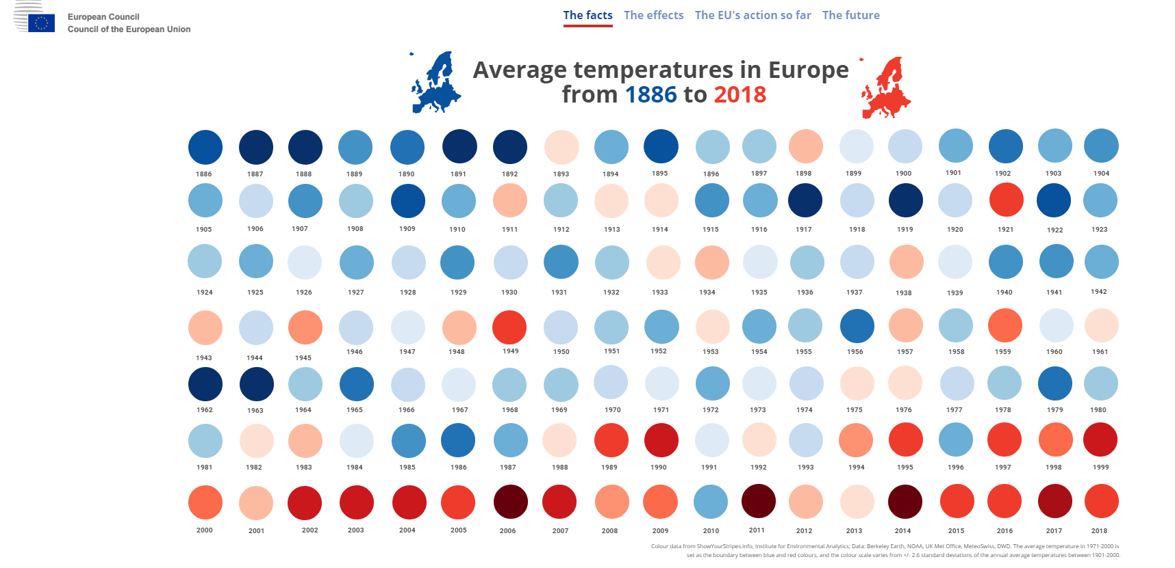
Az éghajlatváltozás ellen küzdelem
Forrás:https://www.consilium.europa.eu

Slide 15
Energiapolitika
Az energiapolitika magába foglalja az energiaellátásra vonatkozó stratégiai célkitűzéseket, a termelés és elosztás jogi szabályozását, a társadalmi célkitűzéseket, valamint a környezetvédelmi szempontokra, és az energia szektorhoz kapcsolódó külgazdasági-külpolitikai kapcsolatokra vonatkozó politikát.
Az energiapolitika uniós szabályozása a Lisszaboni Szerződésre vezethető vissza, amely a Szerződés alapján a megosztott hatáskörök közé tartozik.
Az EUMSZ-nek egyetlen cikke, a 194. cikk foglalkozik az energiapolitikával, amely meghatározza az EU energiapolitikai céljait:
az energiapiac működésének biztosítása,
az energiaellátás biztonságának garantálása az Unión belül,
az energiahatékonyság és az energiatakarékosság, valamint az új és megújuló energiaforrások kifejlesztésének előmozdítása,
az energiahálózatok összekapcsolásának előmozdítása.

Slide 16
Energiapolitika
- Legfontosabb uniós jogforrások -
EUMSZ-nek a 194. cikke foglalkozik az energiapolitikával , az EUMSZ 122. cikke a az ellátás biztonságával; az EUMSZ 170–172. cikke az energiahálózatával; EUMSZ 114. cikke belső energiapiaccal; EUMSZ 216–218. cikke a külső energiapolitikával.
Az energiahatékonyságról szóló 2012/27/EU irányelv
2030-ig 32,5%-os energiahatékonysági célt tűz ki az EU számára, és ezt a célt 2023-ig felülvizsgálják azzal a céllal, hogy a célkitűzést még magasabbra tegyék.
Hazai jogban való megjelenés: 2015. évi LVII. törvény az energiahatékonyságról
Az épületek energiahatékonyságáról szóló 2010/31/EU irányelv
Ez olyan intézkedéseket foglal magában, amelyek felgyorsítják az épületek felújításának ütemét és az energiahatékonyabb rendszerek felé való elmozdulást, valamint intelligens energiagazdálkodási rendszerek alkalmazásával javítják az új épületek energiahatékonyságát.
Hazai jogban való megjelenés: 20/2014. (III. 7.) BM rendelet az épületek energetikai jellemzőinek meghatározásáról szóló 7/2006. (V. 24.) TNM rendelet módosításáról

Slide 17
Energiapolitika
- Legfontosabb uniós jogforrások -
Fő jogszabályok, amelyek célja, hogy hozzájáruljanak a belső energiapiac jobb működéséhez:
A negyedik energiaügyi csomag, a transzeurópai energiaügyi infrastruktúrára vonatkozó iránymutatásokról szóló 347/2013/EU rendelet
Nagykereskedelmi energiapiacok integritásáról és átláthatóságáról szóló 1227/2011/EU rendelet
A villamos energia belső piacára vonatkozó közös szabályokról szóló 2009/72/EK irányelv
A villamos energia belső piacáról szóló 2019/943/EU rendelet
A villamosenergia-ágazati kockázatokra való felkészülésről szóló 2019/941/EU rendelet

Slide 18
Energiapolitika
- Legfontosabb uniós jogforrások -
2009/73/EK irányelv – „Földgázirányelv”
A célja annak a biztosítása, hogy a földgáz uniós belső piacára vonatkozó szabályok alkalmazandók legyenek a tagállamok és valamely harmadik állam közötti földgázszállító vezetékekre is, mégpedig a tagállam területének, illetve felségvizeinek határáig.
994/2010/EU rendelet a földgázellátás biztonságának megőrzését szolgáló intézkedésekről
Mivel a gáz és az olaj alapvető fontosságúak az Unió energiaellátásának biztonsága szempontjából, az Unió több intézkedést fogadott el annak érdekében, hogy biztosítsa a kockázatértékelések elvégzését, valamint a megfelelő megelőző cselekvési tervek és vészhelyzeti tervek kidolgozását.

Slide 19
Energiapolitika
- Legfontosabb uniós jogforrások -
A 2009/119/EK irányelv a tagállamok minimális kőolaj- és/vagy kőolajtermék-készletezési kötelezettségéről
Az irányelv előírja a tagállamoknak, hogy 90 nap átlagos napi nettó importnak vagy 61 nap átlagos napi belföldi fogyasztásnak megfelelő minimális olajtartalékot tartsanak fenn.
2017/1938 /EU rendelet az EU-n belüli folyamatos földgázellátás biztosításáról
Az ukrajnai válság nyomán rendelkezik a megerősített regionális együttműködésről, regionális megelőző cselekvési tervekről és vészhelyzeti tervekről, valamint a földgázellátás biztonságának megőrzését szolgáló szolidaritási mechanizmusról.

Slide 20
Energiapolitika
- Legfontosabb uniós jogforrások -
„Az energiaellátás-biztonsága és a nemzetközi együttműködés – Uniós energiapolitika: partnerkapcsolatok fenntartása határainkon túl” című bizottsági közlemény
Célja az EU és a szomszédos országok közötti, határokon átnyúló együttműködés további előmozdítása, valamint szélesebb szabályozási térség létrehozása a kormányközi megállapodásokkal kapcsolatos rendszeres információcsere, illetve a verseny, a biztonság, a hálózati hozzáférés és az ellátásbiztonság terén folytatott együttműködés révén.
A Horizont 2020 keretprogram (H2020)
2014-től 2020-ig tart, és az energiakutatás támogatásának fő uniós eszköze. 5931 millió euró összegű pénzügyi keretet különítettek el a tiszta, biztonságos és hatékony energia fejlesztésének, valamint a fenntartható fejlődésnek a támogatására.
Európai stratégiai energiatechnológiai terv (SET-terv)
A Bizottság által 2007. november 22-én elfogadott terv, célja az alacsony szén-dioxid-kibocsátással járó és hatékony energiatechnológiák piaci bevezetésének és alkalmazásának felgyorsítása.

Slide 21
Energiapolitika - Az uniós jogszabályokat átültető hazai jogszabályok -
Távfűtés
2005. évi XVIII. törvény a távhőszolgáltatásról
2015. évi LVII. törvény az energiahatékonyságról
Villamos energia
2007. évi LXXXVI. törvény a villamos energiáról
273/2007. (X. 19.) Korm. rendelet a villamos energiáról szóló 2007. évi LXXXVI. törvény egyes rendelkezéseinek végrehajtásáról
Megújuló energiaforrások
2015. évi LVII. törvény az energiahatékonyságról
Földgáz
2008. XL. törvény a földgázellátásról
65/2009. (XII. 1.) Korm. Rendelet a földgázvételezés korlátozásáról, a földgáz biztonsági készlet felhasználásáról, valamint a földgázellátási válsághelyzet esetén szükséges egyéb intézkedésekről
2006. évi XXVI. törvény a földgáz biztonsági készletezéséről
158/2016. (VI. 13.) Korm. rendelet az Európai Unió vagy más nemzetközi szervezet felé vállalt kötelezettséggel összefüggő, a 2014–2020 programozási időszakban a Kormány által a nemzeti fejlesztési miniszter hatáskörébe utalt, a távhőszolgáltató szektort érintő, energiahatékonyság növelésére és a megújuló energiaforrások alkalmazására irányuló beruházások megvalósításáról
2010. évi CXVII. törvény a megújuló energia közlekedési célú felhasználásának előmozdításáról és a közlekedésben felhasznált energia üvegházhatású gázkibocsátásának csökkentéséről

Slide 22
Energiapolitika
A mai uniós energiapolitika átfogó alapelvei:
Versenyképesség
Fenntarthatóság
Biztonság
Az Európai Tanács által 2014. október 24-én elfogadott és 2018 decemberében felülvizsgált éghajlat- és energiapolitika 2030-ig az alábbi célokat tűzte ki:
az üvegházhatást okozó gázok kibocsátásának 40%-os csökkentése (1990-es évekhez képest);
a megújuló energiaforrások arányának 32%-ra történő növelése;
az energiahatékonyság 32,5%-os növelése;
az EU villamosenergia-rendszerei legalább 15%-ának összekapcsolása.

Slide 23
Energiapolitika
Az Európai Unió energetikai problémái:
Energiaimport-függőség
Ellátásbiztonsági problémák
Éghajlatváltozási tendenciák és levegőszennyezettség
Meghatározó földgáz és kőolajfüggőség

Slide 24
Távfűtés
A távfűtés távvezetékeken történő hőenergia-szolgáltatás, amely többféle energia felhasználására képes.
A távfűtéshez szükséges hőenergiát többnyire fosszilis tüzelőanyagok (kőolaj, földgáz) elégetésével állítják elő, de az alternatív lehetőségek közül megemlítendő a biomassza, a geotermikus energia vagy az erőművek hulladékhője.
Forrás: https://ec.europa.eu/eurostat/statistics-explained/index.php?title=Energy_production_and_imports/hu

Slide 25
Távfűtés
A globális felmelegedés miatt fokozódik a távfűtés energetikai jelentősége, hiszen olyan műszaki megoldások megvalósítója és olyan új energiahordozók felvevője lehet, amelyek gazdaságosan csak nagyobb teljesítménytartományban hasznosíthatók.
A távfűtési rendszerek képesek befogadni a megújuló forrásból előállított villamos energiát (a hőszivattyúkon keresztül), a geotermikus és a naphőenergiát, a hulladékhőt és a lakossági hulladékokból előállított energiát.
A távfűtés és a távhűtés a levegőminőség javulását is segíti, különösen akkor, ha a háztartási szilárdtüzelőanyag-égetést helyettesíti.
Forrás: https://www.euroheat.org/our-projects/ecoheatcool-european-heating-cooling-market-study/

Slide 26
Távfűtés
A távfűtésnek hagyományai vannak a hideg telű tagállamokban, tekintettel arra, hogy a vállalkozások és a lakossági fogyasztók szemszögéből jó lehetőségeket kínál az energiahatékonyság javítására és a megújulók hasznosítására.
A távfűtés előnyei:
a már meglévő energiarendszerek hulladékhőjét újrahasznosítja,
hasznosítani tudja a megújuló energiaforrásokat is.
A távhűtés előnyei:
a természetes hűtési forrásokat és a feleslegessé vált hőenergiát hasznosítani tudja,
a hagyományos, helyi árammal működtetetett készülékeknél hatékonyabb,
csökkenti a nyári áramellátási zavarokat.

Slide 27
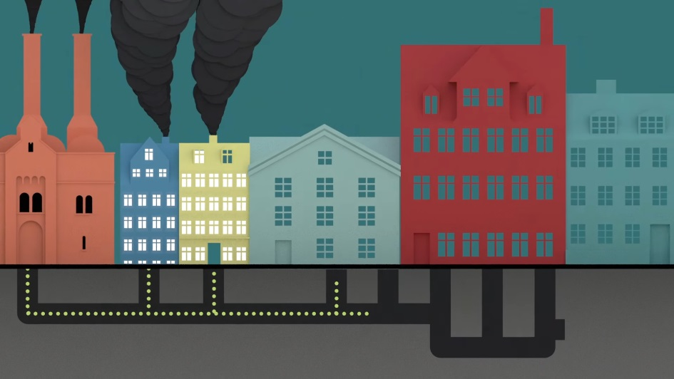
Távfűtés
A hő- és a villamos energia elkülönített előállításához viszonyítva a kapcsolt hő- és villamosenergia-termelés segítségével jelentős mennyiségű energia takarítható meg és jelentősen csökken a szén-dioxid-kibocsátás. Ezt az eljárást az ipar és a szolgáltató ágazatok gazdasági szempontból, illetve megbízható hő- és villamosenergiaellátás megfontolásából alkalmazzák.
A fentieken felül, hőtárolással kiegészítve növelhető a kapcsolt energiatermelés hatásfoka, hiszen ezáltal lehetőség van arra, hogy az egy adott pillanatban felesleges hő ne menjen veszendőbe, hanem a rendszerben maradjon.
A távhő jelentősen hozzájárulhat az energiaárak csökkenéséhez, melyet az elmúlt évtizedekben számos nyugat-európai nagyváros – mint például Bécs vagy Koppenhága – is kihasznált. A mellékelt videón ez a folyamat tekinthető meg. LINK

Slide 28
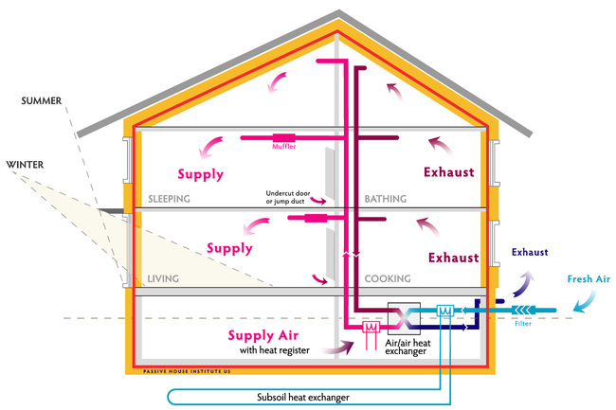
Távfűtés
Az intelligens épület által lehetőség van a fűtés és a hűtés, a vízmelegítés, a készülékek és a világítóeszközök távoli vagy automatikus, a napszak, a naptári nap, a levegő nedvességtartalma, a kültéri hőmérséklet, valamint az épületben tartózkodók száma szerinti szabályozására.
Az épületeken belüli energiaigény automatikus szabályozása révén a fogyasztók aktív részesei lehetnek a felhasználóoldali energiacsökkentésnek. Azáltal, hogy a vállalkozások és a háztartások egyre gyakrabban maguk állítják elő a számukra szükséges villamos energiát, új lehetőségeket nyílnak meg a költségcsökkentés előtt.
Forrás: https://www.phius.org/what-is-passive-building/passive-house-principles

Slide 29
Távfűtés
Legfontosabb EU-s határozatok és irányelvek
Az energiahatékonyságról szóló irányelv a tagállamokat arra kötelezi, hogy értékeljék a magas hatásfokkal termelő kapcsolt erőművek és a távfűtési/távhűtési hálózatok kapcsán a területükön meglévő potenciált. A tagállamok a Bizottságot tájékoztatják erről.
Az épületek energiahatékonyságát szabályozó irányelv az európai épületállomány energiahatékonyságának növelésére fókuszál. Ennek pozitívuma, hogy az energiahatékonysági követelmények bevezetése által az energiaigény fokozatosan csökkenni fog, továbbá ez növeli a megújuló forrásból származó energia részarányát. Azonban évente az épületállomány 0,4–1,2%-a kerül csupán felújításra.

Slide 30
Földgáz
A földgáz alapvetően a nagy átmérőjű nemzetközi vezetékeken, illetve a tartályhajók segítségével jut el a nemzeti gázszállító rendszerekig. Ezt követően pedig a kereskedők közvetítésével jut el a lakosságig.
A földgáz, illetve a földgáz hálózat főbb jellemzői:
Kiemelt társadalmi-gazdasági jelentőséggel bír.
Legfőképp a lakosság (fűtés, melegvíz) és a kereskedelmi szektor használja fel.
A földgázfogyasztás ciklikusan ingadozó.
Az infrastruktúrával bíró vállalkozásoknak kiemelt szerepe van.
Az egyes hálózatok nemzeti, regionális vagy ezen túlmutató rendszereket alkotnak.
Tekintettel arra, hogy a földgáz tárolható, a szabályozás fontos jellemzője a tárolókapacitásokhoz való hozzáférés.
A hálózatok működését felügyelni, illetve irányítani kell.
A rendszer egyik oldalán a termelők (kitermelők vagy akár a tároló létesítmények), a másik oldalán a fogyasztók állnak.

Slide 31
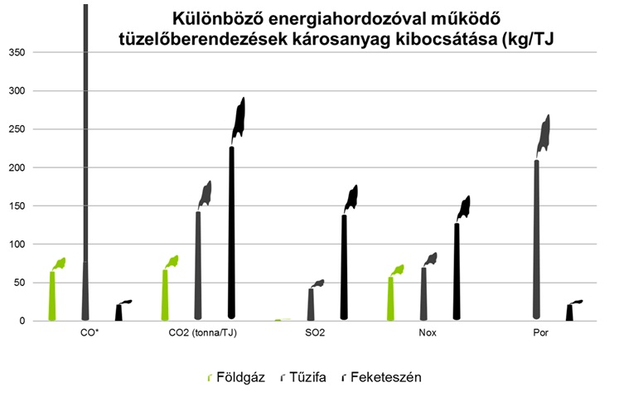
Földgáz
A földgázt sokszor a legtisztább, legbiztonságosabb ásványi eredetű energiahordozóként emlegetik:
égése során nem keletkezik, se füst, se korom, se hamu,
égetése alacsony szén-monoxid és kéndioxid kibocsátással jár,
összehasonlítva a többi ásványi eredetű üzemanyaggal, a földgáz felhasználásával érhető el a legkisebb mértékű CO₂ kibocsátás,
a vezetékek a föld alatt futnak, ezért nagyon ritka, hogy a gáz a légtérbe szivárog
Forrás: http://www.mindentafoldgazrol.hu/ellatasbiztonsag/mi-a-foldgaz/miert-eppen-a-foldgaz

Slide 32
Földgáz
- A hatályos szabályozás -
994/2010/EU rendelet a földgázellátás biztonságáról
Az EU energiabiztonságának növelése érdekében előírja a tagállamok számára, hogy tartsanak fenn olajtartalékokat.
2009/73/EK irányelv – „Földgázirányelv”
2019. április – a Földgázirányelv módosítása
A földgáz uniós belső piacára vonatkozó szabályokat kiterjesztették a harmadik országokba irányuló, illetve onnan kiinduló földgázvezetékekre is.
2017/1938 /EU rendelet az EU-n belüli folyamatos földgázellátás biztosításáról
Az ukrajnai válság hatására döntöttek a rendelet kiadásáról.
Bevezet egy szolidaritási mechanizmust: a legkiszolgáltatottabb fogyasztók folyamatos gázellátásnak biztosítása érdekében a tagállamoknak segíteniük kell egymást, még az ellátás súlyos zavarai esetén is.
Közös szabályokat vezet be a földgáz szállítására, elosztására, ellátására és tárolására vonatkozóan.
Az irányelv hatálya a földgázra, a cseppfolyósított földgázra (LNG), a biogázra és a biomasszából származó gázra terjed ki.
A kötelező olajtartalék mértéke attól függ, hogy melyik jelenti a nagyobb mennyiséget: vagy 90 nap átlagos napi nettó importnak vagy 61 nap átlagos napi belföldi fogyasztásnak megfelelő minimális olajtartalék szükséges.
Fő célja a regionális együttműködés megerősítése annak értekében, hogy az esetleges ellátási zavarokat hatékonyan ki lehessen védeni és a háztartások és más kiszolgáltatott fogyasztók ellátása folyamatosan biztosítva lehessen.

Slide 33
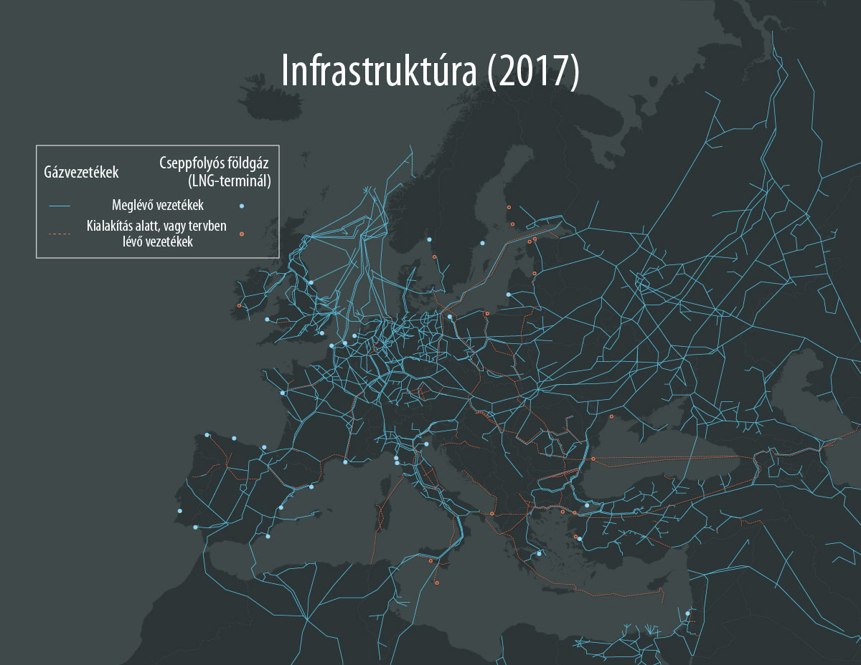
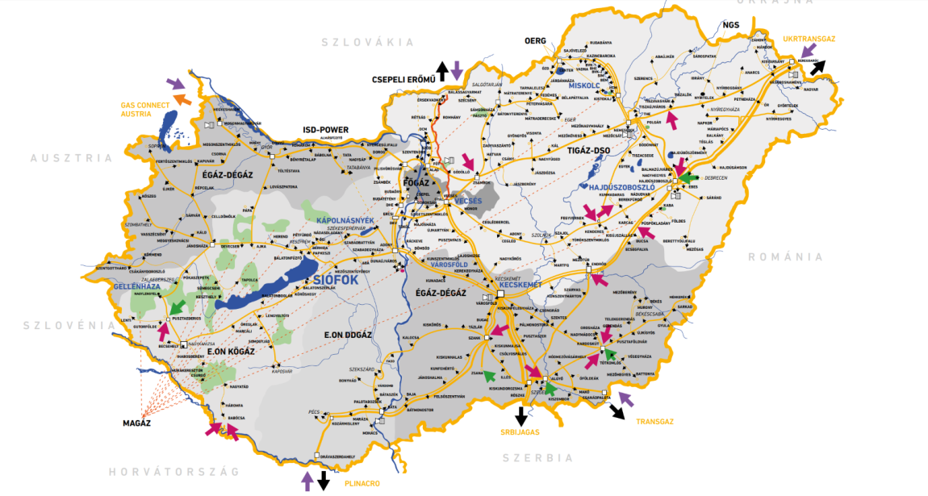
Földgáz
- Az európai és a magyar földgázvezetékek hálózata-
Az EU földgázfelhasználásának kb. 2/3-át importálja.
A legfőbb exportőrök:
Oroszország
Norvégia
afrikai, és közel-keleti országok
Az európai földgázvezetékek hálózata
A magyar földgázvezetékek hálózata
Forrás: https://www.europarl.europa.eu/news/hu/headlines/economy/20190328STO33742/unios-gazpiac-uj-szabalyok-a-nem-unios-orszagokbol-erkezo-gazvezetekekre
Forrás: https://wattler.eu/2018/04/a-magyar-gazhalozatrol/

Slide 34
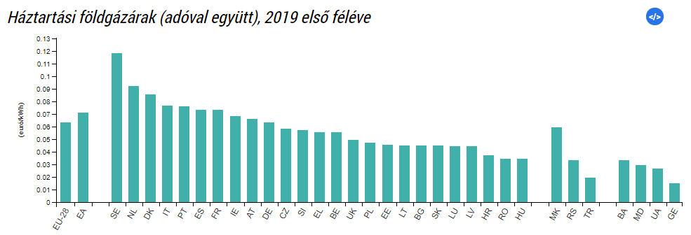
Földgáz
- A földgázárak alakulása -
2019. I. félévében:
Az Unión belül a háztartási fogyasztókat tekintve Svédországban fizették a legmagasabb, Magyarországon pedig a legalacsonyabb árat a földgázért
(0,12 euró/kWh, illetve 0,03 euró/kWh).
A nem háztartási fogyasztók pedig Finnországban fizették a legmagasabb, és Belgiumban a legalacsonyabb árat a földgázért
(0,06 euró/kWh, illetve 0,03 euró/kWh).
További információért klikk: LINK
Forrás: https://ec.europa.eu/eurostat/statistics-explained/index.php?title=Natural_gas_price_statistics/hu&oldid=469226

Slide 35
Villamos energia
- A hatályos szabályozás -
2019/943/EU rendelet a villamos energia belső piacáról
A rendelet az ún. „Tiszta energia minden európainak” elnevezésű csomag része.
Fő céljai:
a versenyképesség megőrzése, illetve fokozása,
az uniós energiaágazat széntelenítésének folytatása,
az uniós villamosenergia-kereskedelem területén fennálló akadályok megszüntetése.
A rendelet 2020. január 1-től hatályos.
A rendelet alapelvei
a szénmentesítés és az energiahatékonyság ösztönzése
a kereslet és a kínálat alapján történő árképzés helyett a szabad árképzés lehetővé tétele
a fenntartható, biztonságos és alacsony szén-dioxid-kibocsátású energiaforrások, technológiák kidolgozásának, használatának lehetővé tétele
a rugalmasabb termelés és a rugalmasabb kereslet támogatása

Slide 36
Villamos energia
A tagállamok villamosenergia-rendszerei egyre nagyobb mértékben kapcsolódnak egymáshoz, ezért az esetleges villamosenergia-válságok következményei könnyen a tagállami határokon átnyúlóan jelentkeznek (például: időjárási katasztrófák miatti válságok).
A 2019/943/EU rendelet a villamos energia belső piacáról többek között a fenti probléma megoldására is rendelkezik javaslatokkal:
a villamosenergia-piaci átvitelirendszer-üzemeltetők európai hálózatának egy regionális válságforgatókönyvet kell kidolgoznia, amelyben régiónként azonosítja a legnagyobb valószínűséggel előfordulható kockázatokat;
a tagállamoknak a fentiek alapján pedig nemzeti és regionális intézkedéseket is tartalmazó kockázati készültségi tervet kell készíteniük;
bevezetésre kerül a tagállamok között egy segítségnyújtási mechanizmus

Slide 37
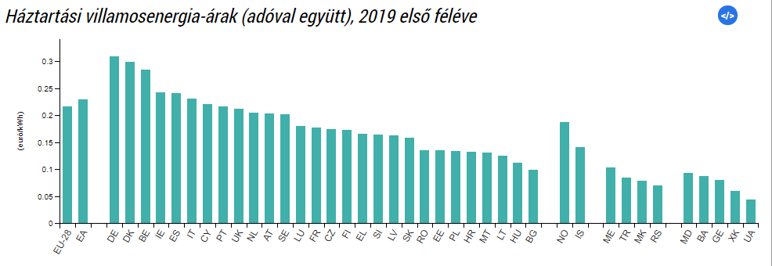
Villamos energia
- A villamos energia árak alakulása -
2019. I. félévében:
Az EU-n belül a háztartási fogyasztók a villamos energiáért Németországban fizették a legmagasabb, Bulgáriában pedig a legalacsonyabb árat.
(0,31 euró/kWh, illetve 0,10 euró/kWh)
A nem háztartási fogyasztók vonatkozásában a legmagasabb villamos energia ár Olaszországban, a legalacsonyabb ár pedig Dániában volt.
(0,17 euró/kWh, illetve 0,07 euró/kWh)
További információért klikk: LINK
Forrás: https://ec.europa.eu/eurostat/statistics-explained/index.php?title=Electricity_price_statistics/hu

Slide 38
Megújuló energiaforrások
A megújuló energiaforrások alatt értjük a szélenergiát, a napenergiát, a vízenergiát, az óceánból nyert energiát, a geotermikus energiát, a biomasszát és a bioüzemanyagokat, továbbá a fosszilis tüzelőanyagok alternatíváit. Utóbbiak segítik az üvegházhatást okozó gázok kibocsátásának csökkentését, diverzifikálják az energiaellátást, valamint csökkentik a fosszilis tüzelőanyagok (különösen az olaj és a gáz) piacaitól való függést.
2009-ben azt a célt tűzték ki, hogy 2020-ra az uniós energiafogyasztás 20%-a megújuló energiaforrásokból származzon. 2018-ban azt a célt tűzték ki, hogy 2030-ra az uniós energiafogyasztás 32%-a megújuló energiaforrásokból származzon.

Slide 39
Megújuló energiaforrások jogi szabályozása az Európai Unióban
2002-ig különálló egyezmény vonatkozott többek között a szénre mint elsődleges energiaforrásra, ehhez hasonló jogi alapja a megújuló energiaforrásoknak viszont nem létezett .
Az EU energiapolitikája a Lisszaboni szerződés hatálybalépéséig anélkül működött, hogy erre a Szerződésben kifejezett jogalap lett volna.
A EGK-szerződés 3. cikk u) pontjával állapította meg azt, hogy a Közösség hozzon intézkedéseket az energiaszektort illetően, de nem tartalmazott előírást arra vonatkozóan, hogy ezt milyen eszközök birtokában lehet megtenni. Ennek az az oka, hogy a tagállamok meg kívánták tartani szuverenitásukat az energiaszektor felett.
Jelenleg is hatályos szabályokat az EUMSZ tartalmaz.

Slide 40
Megújuló energiaforrások jogi szabályozása az Európai Unióban
A Tanács, a Bizottság javaslata alapján, határozhat a gazdasági helyzetnek megfelelő intézkedésekről.
A Bizottság három kérdést határozott meg, amelyekben Uniós energiapolitikai intézkedéseket kell alkotni:
Az energiaellátás unión kívüli forrásoktól való függésének csökkentése;
Az energiatermékek versenyképesebb árainak biztosítása;
Az energiapiacok környezetvédelmi céloknak való jobb megfeleltetése.
A fenti célok elérésében lassú előrehaladás figyelhető meg a tagállamok részéről, melynek oka, hogy a tagállamok a nemzeti energiaforrásokra hagyatkoznak, és az energiaügyi intézkedések terén meg szeretnék tartani a nemzeti hatáskörüket, legfőképpen az energia árak meghatározásának jogát.

Slide 41
Megújuló energiaforrások jogi szabályozása az Európai Unióban
A tagállamok meghatározhatják politikájukat a megújuló energiaforrások körében, amely a másodlagos jogalkotásában tükröződik, viszont nagyon kevés jogilag is releváns aktus van kifejezetten a megújuló energiaforrásoknak szentelve.
A megújuló energiaforrásokra vonatkozó irányelvek:
A megújuló energiaforrásokból előállított villamos energia támogatásáról szóló 2001/77/EK irányelv
A célkitűzése az volt, hogy 2010-re a teljes villamosenergia-fogyasztásból a megújuló energiaforrások részesedését 21%-ra növeljék, továbbá 2010-re a teljes bruttó nemzeti energiafogyasztásnak 12%-a kell, hogy megújuló erőforrásokból történjen.
A bioüzemanyagok használatának előmozdításáról szóló 2003/30/EK irányelv
Előírta, hogy a tagállamoknak biztosítani kell a bioüzemanyagok és más megújuló üzemanyagok egy minimális részesedését a saját piacukon.
2010-re a bioüzemanyagok 5,75%-os részesedését írta elő.

Slide 42
Megújuló energiaforrások jogi szabályozása az Európai Unióban
A megújuló energiaforrásból előállított energia támogatásáról szóló 2009/28/EK irányelv
Szabályozza a megújuló energiák részarányának növelésére tett erőfeszítéseket, valamint jogilag kötelező érvényű tagállami célkitűzéseket ír elő az egyes tagállamok számára.
Előírta, hogy az összes tagország számára, hogy 2020-ig milyen mértékben csökkentse az üvegházhatású gázok kibocsátását, milyen mértékben alkalmazza a megújuló energiaforrásokat, és mekkora arányban alkalmazza a bioüzemanyagokat a közlekedésben.
A megújuló energiaforrások részarányára vonatkozóan a tagállamoknak 20%-os kötelező általános célkitűzést kellett teljesíteni 2020-ig. (Magyarország 13%-os megújuló energia részarány elérését vállalta.)

Slide 43
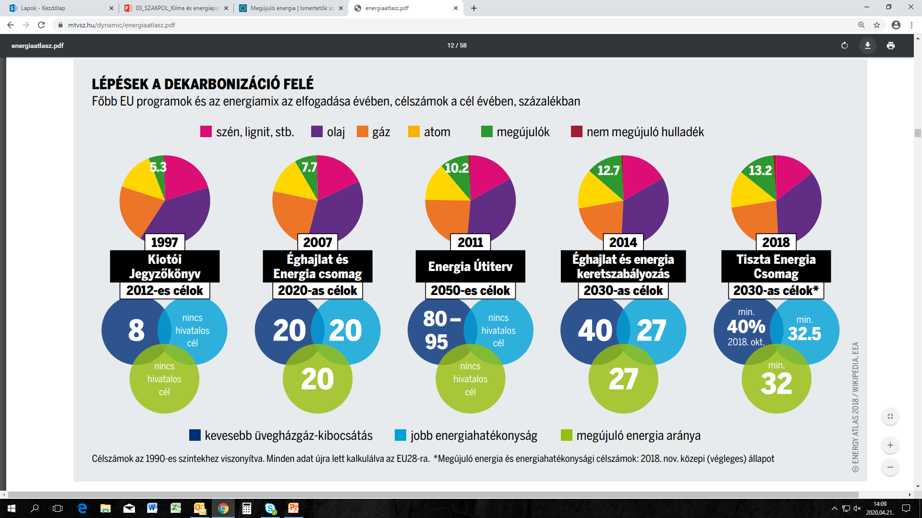
Megújuló energiaforrások
Forrás: https://mtvsz.hu/dynamic/energiaatlasz.pdf
A 2015-ös Párizsi Klímamegállapodás arra kötelezi az Európai Uniót, hogy nagymértékben csökkentse az üvegházgáz kibocsátást.
A „Tiszta Energia minden európainak” javaslatcsomag célja, hogy összeegyeztesse az EU belső energiaszabályozását a párizsi vállalásaival, valamint EU globális vezető szerepet töltsön be a megújuló energiaforrások terén.

Slide 44
Megújuló energiaforrások
A napenergia egyik legalkalmasabb hűtés-fűtésre használt megújuló energiaforrás Európában.
A szolártermikus rendszerek képesek Napból közvetlenül hőt előállítani, vagy folyadékot melegítenek, amely gőzt termelnek (erőművekben áramtermelésre használják).
A napelemes rendszerek a napenergiát képesek közvetlenül árammá alakítani.
A napenergia használható épülethűtési rendszerek üzemeltetésére is.
Forrás: https://mtvsz.hu/dynamic/energiaatlasz.pdf

Slide 45
Megújuló energiaforrások
A vízenergiának fontos szerepe van az EU megújuló energiaforrásból előállított energia támogatásában és a 2020-2030 közötti időszak energia-célkitűzéseiben. 2011-ben mintegy 23000 vízerőművet regisztráltak az EU-ban.
Forrás: https://mtvsz.hu/dynamic/energiaatlasz.pdf

Slide 46
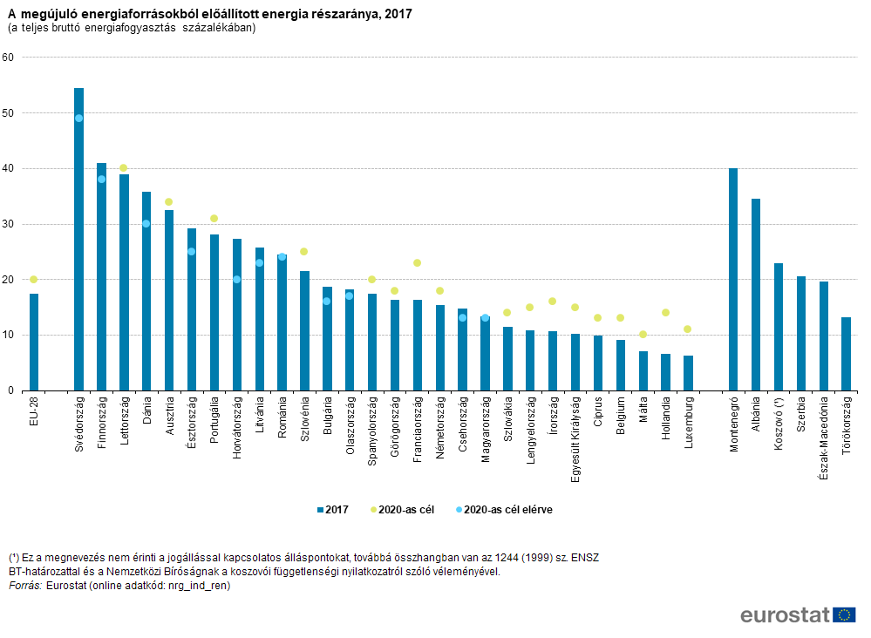
Megújuló energiaforrások
Forrás: https://ec.europa.eu/eurostat/statistics-explained/images/b/b5/Renewable_energy_highlight_FP2019-HU.png

Slide 47
Megújuló energiaforrások
A megújuló energiaforrások 8,3 millió munkahelyet teremtettek világszerte, és több mint 1,1 milliót az EU-ban.
Forrás: https://mtvsz.hu/dynamic/energiaatlasz.pdf

Slide 48
Köszönöm a figyelmet!

